Slide 1
LIT SM : La santé mentale des élèves en action
Présentation au personnel scolaire du secondaire
Notes:
Santé mentale en milieu scolaire Ontario travaille de concert avec les conseils scolaires et les autorités scolaires de l’Ontario pour soutenir la santé mentale des élèves.
Dans une note de service du ministère de l’Éducation du 12 janvier 2021, le ministre Lecce a introduit la Trousse d’action pour la santé mentale des élèves. Dans le cadre de cette trousse, Santé mentale en milieu scolaire Ontario a élaboré LIT SM : La santé mentale des élèves en action, une série de leçons visant à favoriser l'acquisition de connaissances de base en matière de santé mentale et de compétences en matière de recherche d'aide. Cette série de leçons est disponible sur le site Web de Santé mentale en milieu scolaire Ontario : https://smho-smso.ca/blog/online-resources/lit-sm-la-sante-mentale-en-action/
Bien que les membres du personnel scolaire ne soient pas des professionnels en santé mentale, nous avons un rôle important à jouer en créant des environnements de classe favorisant la santé mentale, en remarquant les élèves qui nous préoccupent et en enseignant aux élèves à maintenir une bonne santé mentale.
Nous vous présentons un survol pour vous introduire au module. Nous vous demandons de réfléchir à votre intérêt, votre empressement et votre capacité à participer. Si vous êtes intéressés, vous vous joindrez à moi au sein d’une équipe qui comprendra aussi nos professionnels de la santé mentale.
[Remarque à l’intention de l’administration : Si vous voulez fournir au personnel des détails supplémentaires sur les leçons, ainsi qu’une occasion de faire l’expérience des activités, veuillez partager le jeu de diapositives : Personnel des écoles secondaires/ réunion de cycle ‘Examen approfondi’ qui est disponible depuis le site web de Santé mentale en milieu scolaire Ontario
.]

Slide 2
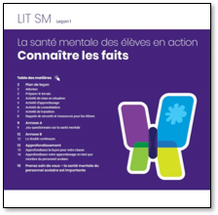
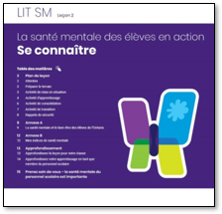
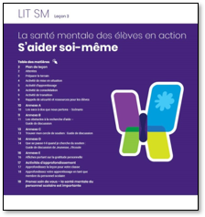
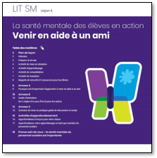
Que comprend-il?​
Quatre leçons de 45 minutes pour soutenir le développement des connaissances de base en matière de santé mentale et des compétences en matière de recherche d’aide :
Connaître les faits
Se connaître
S’aider soi-même – avec Jeunesse, J’écoute
Venir en aide à un ami – avec « Être là » de Jack.org
Notes:
LIT SM La santé mentale des élèves en action est une série de quatre leçons de 45 minutes conçues pour être dispensées par le personnel enseignant du secondaire. Les leçons portent sur la santé mentale et la maladie mentale (le double continuum), les signes de problèmes de santé mentale, les stratégies de soutien à la santé mentale et au bien-être, et comment et où trouver de l'aide pour l'élève et ses amis, si nécessaire. Le module fournit du matériel de soutien supplémentaire et des activités d’approfondissement.
Nous savons que la santé mentale est un sujet très personnel et que pour certains membres du personnel scolaire et pour certains élèves, il peut soulever des questions et de forts sentiments. Voilà pourquoi nous utiliserons une approche par équipe et nous travaillerons avec nos professionnels de la santé mentale afin de nous assurer que nous avons tout le soutien en place si jamais un élève a besoin d’un soutien de suivi ou de temps additionnel pour faire le bilan.​
​

Slide 3
Public visé
Élèves du secondaire ​
Tous les niveaux​
Toutes les matières​
Une portée aussi large que possible​
Notes:
L'objectif est de permettre à LIT SM de toucher le plus grand nombre d’élèves possible. Même si les leçons n'ont pas nécessairement un lien direct avec votre programme ou vos cours, elles peuvent contribuer à créer un environnement positif dans votre classe et à préparer les élèves à apprendre. Des suggestions au personnel enseignant et des guides sont inclus afin d'aider les enseignants de différents horizons à dispenser les leçons.

Slide 4
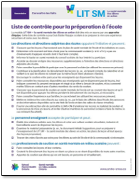
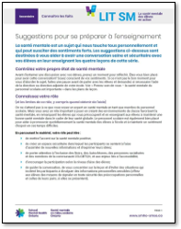
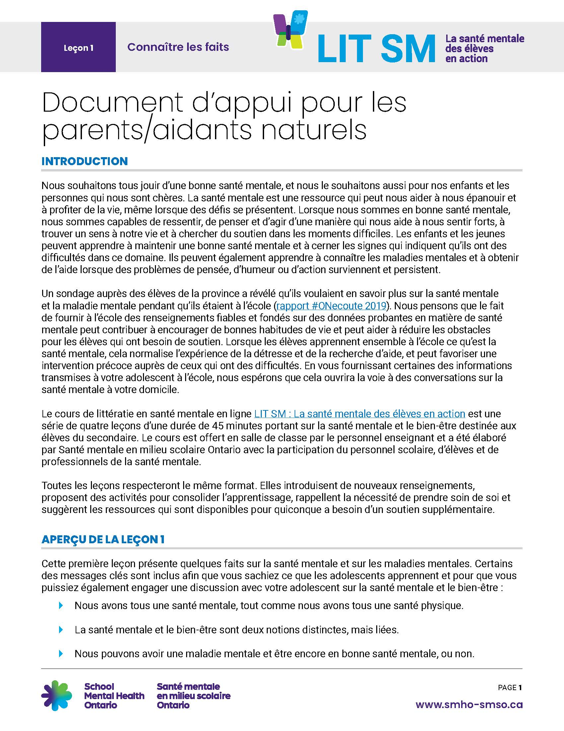
Ressources d’appui
Notes:
Nous voulons utiliser une approche par équipe pour présenter ces leçons. Donc, si vous voulez en apprendre davantage sur cette occasion, veuillez m’en informer. Je vais inviter les personnes intéressées à en apprendre davantage à une rencontre où je distribuerai deux ressources préparées par Santé mentale en milieu scolaire Ontario. La liste de vérification de la préparation à l'école et les suggestions de préparation pour le personnel scolaire nous aiderons à nous préparer, en tant qu'équipe, à vivre une expérience sécuritaire et saine avec nos élèves. Les ressources destinées aux parents et aidants naturels encourageront nos familles à poursuivre ces importantes conversations à la maison. [Cliquez sur les pour accéder à la ressource.] ​

Slide 5





À PROPOS DE NOUS
Santé mentale
En milieu scolaire
Ontario
Nous travaillons en collaboration avec les conseils scolaires de l’Ontario pour favoriser la santé mentale des élèves
www.smho-smso.ca
@SMHO_SMSO
@ThriveSMH (student account)
School Mental Health Ontario
https://smho-smso.ca/eleves/
Notes:
Je vous encourage à nouveau à regarder attentivement le site Web de Santé mentale en milieu scolaire Ontario, si vous ne l’avez pas déjà fait.
Avec suffisamment d’intérêt pour offrir LIT SM : La santé mentale des élèves en action, je vous donnerai plus de détails sur notre plan de mise en œuvre et le moment où les leçons seront prodiguées. Vous commencerez à entendre des annonces pour souligner notre intérêt pour ces leçons. Nous intégrerons des renseignements dans notre infolettre et sur notre site Web ainsi que dans le système de renseignements de notre école afin que les parents et les tuteurs puissent aussi prendre connaissance du module.
Comme je l’ai déjà mentionné, nous avons un rôle important à jouer en créant des environnements de classe favorisant la santé mentale, en remarquant les élèves qui nous préoccupent et en enseignant aux élèves à maintenir une bonne santé mentale.
Avez-vous des questions au sujet de ces leçons ou toute autre idée sur la manière d’utiliser les ressources de Santé mentale en milieu scolaire Ontario dans notre école afin de soutenir les élèves?

